Slide 1
Les personnages du spectacle CLEA
Sommaire:
Les dieux Les Sirènes
Ulysse et sa famille Les prétendants
Les Compagnons d’Ulysse Le Cyclope
Circée Calypso

Slide 2
Les Sirènes
Personnages mi-femme mi-oiseau ou poisson. Dans un des tableaux, elles essayent d’envouter les compagnons.
Comédiennes:
Nina, Léa, Marilyne, Elizabeth et Patricia.
retour

Slide 3
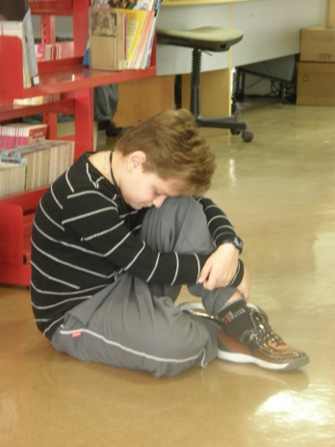
Ulysse et sa famille
Pénelope
Est la femme d’Ulysse et l’attend fidélement
Comédiennes: Hosanna, Maryline et Elizabeth
Télémaque est le fils d’Ulysse lui aussi l’attend
Comédien: Lucas
Ulysse est le héro de notre histoire et il est empéché de revenir chez lui
Comédiens: Claudio, Ali et Mustapha
retour

Slide 4
Les prétendants
Ce sont des hommes qui veulent se marier avec Pénelope pour s’approprier son domaine et son argent
Comédiens:Bryan, claudio et Idriss
retour

Slide 5
Les compagnons d’Ulysse
Ils accompagnent Ulysse dans son voyage
Comédiens:Tout le monde
retour

Slide 6
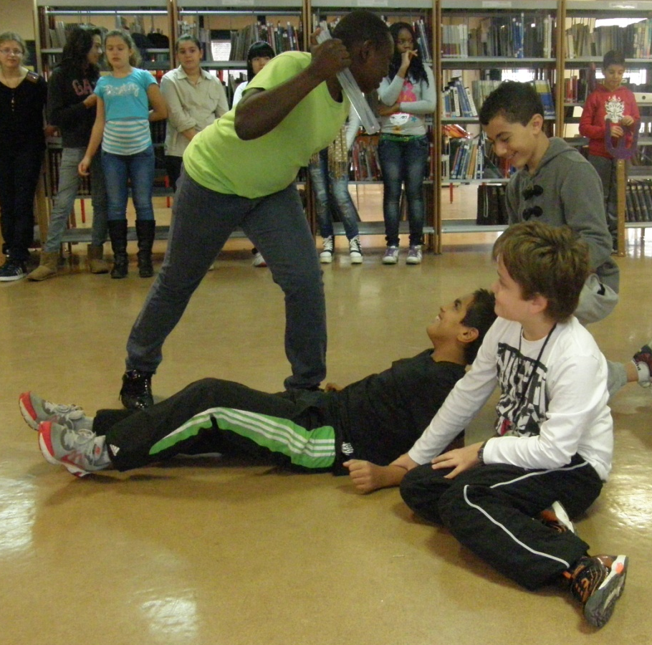
Le Cyclope
C’est le fils de Poséidon, il se fera crever l’œil par Ulysse.
Comédien: Ali
retour

Slide 7
Circée
C’est une magicienne représentant la lune, elle essaie d’empoisonner Ulysse et ses compagnons.
Comédienne: Jumana
retour

Slide 8
Calypso
C’est une nymphe, elle tombe amoureuse d’Ulysse et tente de le retenir sur son île.
Comédienne: Marie
retour

Slide 9
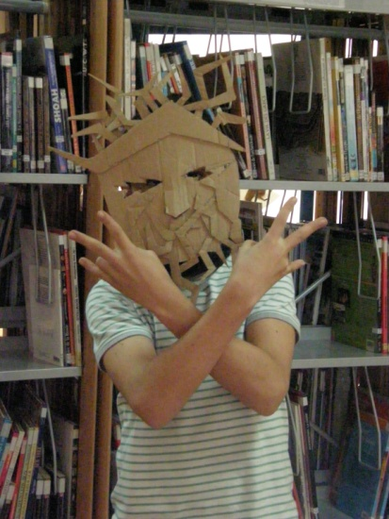
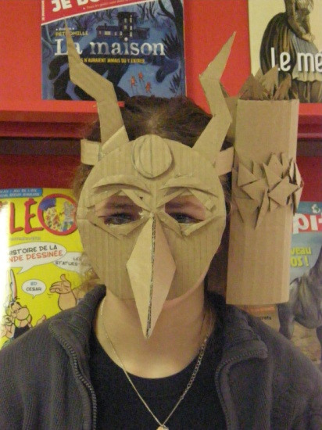
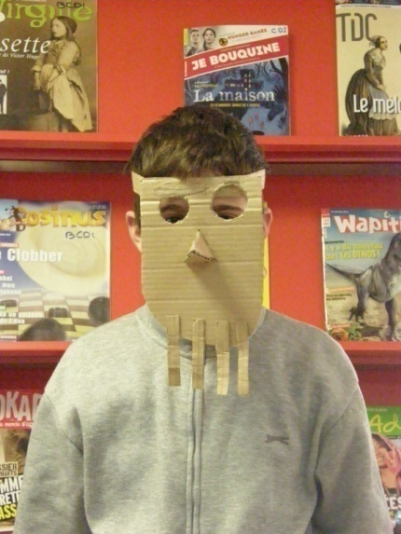
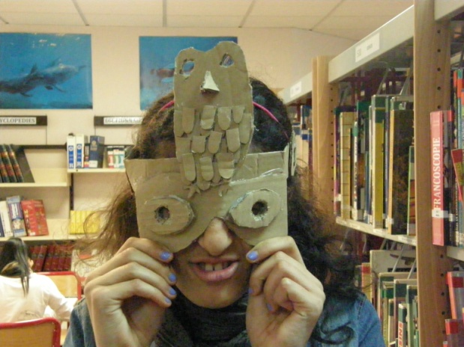
Les Dieux
Poséidon Athéna
Artémis Aphrodite
Zeus Hermès
retour

Slide 10
Poséidon
C’est le dieu de la mer; il veut qu’Ulysse ne retrouve pas son pays et sa famille, car il a tué son fils le Cyclope.
Comédiens:
Mustapha et Bryan
retour

Slide 11
Athéna
C’est la déesse de la guerre et du savoir, elle est favorable au retour d’Ulysse dans sa famille.
Comédienne:
Jumana
retour

Slide 12
Artémis
C’est la déesse de la chasse.
Elle n’est que « figurante » dans cette histoire.
Comédienne:
Marie
retour

Slide 13
Aphrodite
C’est la déesse de l’amour.
Elle n’est que « figurante »dans cette histoire.
Comedienne:
Patricia
retour

Slide 14
Zeus
C’est le dieu des dieux et de la foudre
Il donnera raison à Athéna.
Comédien:
Claudio
retour

Slide 15
Hermès
C’est le messager des dieux et le dieu des voleurs, il aidera Ulysse.
Comédiens:
Lucas et Idriss
retour

